Slide 1
স্বাগতম

Slide 2
শিক্ষক
পরিচিতি
পাঠ
আবুল কাউছার
ট্রেড ইন্সট্রাক্টর(কম্পিউটার ও তথ্য যোগাযোগ প্রযুক্তি)
চরপলাশ উচ্চ বিদ্যালয়
পাকুন্দিয়া,কিশোরগঞ্জ।
শ্রেণিঃ৯ম
বিষয়ঃকম্পিউটার ও তথ্য প্রযুক্তি-১
অধ্যায়ঃ১ম
সময়ঃ৪০মিনিট

Slide 3
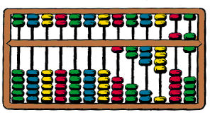
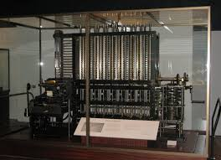
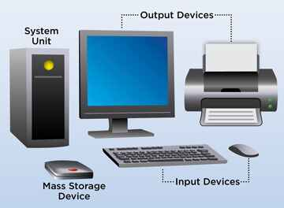
নিচের চিত্রগুলো লক্ষ্য কর
ABACUS
Different Engine
Computer

Slide 4
কম্পিউটার ও এর বিবর্তন

Slide 5
এই পাঠ শেষে শিক্ষার্থীরা
কম্পিউটার কী বলতে পারবে;
কম্পিউটারের প্রধান বৈশিষ্ট্যসমূহ চিহ্নিত করতে পারবে;
কম্পিউটারের বিবর্তন বর্ণনা করতে পারবে।

Slide 6
কম্পিউটার হচ্ছে একটি ইলেকট্রনিক যন্ত্র,যার মাধ্যমে খুব সহজে এবং অল্প সময়ে গাণিতিক হিসাবসহ বিভিন্ন ধরনের সমস্যা সমাধান করা যায়।

Slide 7
কম্পিউটারের প্রধান বৈশিষ্ট্য:
১।কম্পিউটার প্রতি সেকেন্ডে কয়েক মিলিয়ন ডাটা গণনা করতে পারে।
২।মানুষ ভুল করে কিন্তু কম্পিউটার কখনও ভুল করে না,কম্পিউটার নির্ভুল ফল প্রকাশ করতে পারে।
৩।কম্পিউটার খুব অল্প জায়গায় অনেক ডাটা রাখতে পারে।
৪।সঠিক প্রোগ্রাম এবং ডিভাইস থাকলে নির্দেশমতো কম্পিউটার স্বয়ংক্রিয়ভাবে ডাট প্রসেস করতে পারে।
৫।মাল্টিটাস্কিং সিস্টেমে কম্পিউটার এক সাথে অনেক কাজ করতে পারে।
৬।কম্পিউটার এর মস্তিস্ক নেই তবুও তা যুক্তিসঙ্গত সিদ্ধান্ত নিতে পারে।

Slide 8
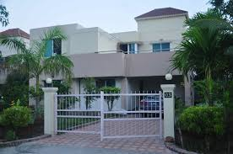
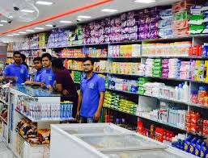
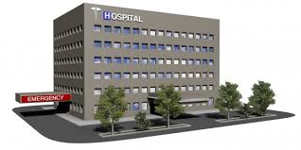
কম্পিউটারের ব্যবহার

Slide 9
একক কাজ
কম্পিউটার কী?

Slide 10
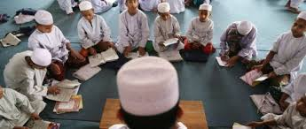
দলীয় কাজ
গোলাপ-কম্পিউটার এর প্রধান বৈশিষ্ট্যসমূহ লিখ।
জবা- কম্পিউটার এর প্রয়োগক্ষেত্রসমূহ লিখ।

Slide 11
কম্পিউটারের ধারাবাহিক অগ্রগতি
চীনে ABACUS নামে এক ধরনের গণনা যন্ত্র ব্যবহার করা হতো।এর উপরের দিকে ২টি সারি বিদ্যমান।এই যন্ত এখনও চীন,জাপান,রাশিয়াতে
ব্যবহার করা হয়।এটি যোগ ও বিয়োগ করতে পারে।

Slide 12
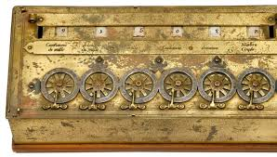
১৬৪২ সালে ফ্রেঞ্চ গণিতবিদ Blaise pascal আবিষ্কার করেন Pascal calculator.এটি পৃথিবীর প্রথম ক্যালকুলেটর।

Slide 13
১৮২২ সালে ব্রিটিশ গণিতবিদ Charles babbage আবিষ্কার করেন Differential Engine.তিনি প্রথম কম্পিউটার তৈরির ধারণা দেন বলে তাকে কম্পিউটারের জনক বলা হয়।

Slide 14
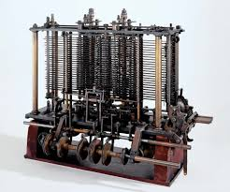
১৮৪২ সালে ব্রিটিশ গণিতবিদ Charles babbage আবারও আবিষ্কার করেন Analytical Engine.এটি ছিল সম্পূর্ন অটোমেটিক এবং সব ধরনের গাণিতিক কাজে সক্ষম।

Slide 15
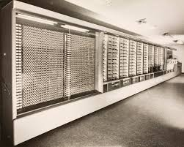
১৯৩০ সালে হার্ভার্ড বিশ্ববিদ্যালয়ের Howard Aiken ও IBM যৌথভাবে প্রথম ইলেকট্রিক্যাল কম্পিউটার আবিষ্কার করেন।এটির নাম ছিল MARK-1।এখান থেকেই শুরু হয় প্রথম প্রজন্মের কম্পিউটার।

Slide 16
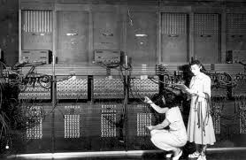
১৯৪৩ সালে হার্ভার্ড বিশ্ববিদ্যালয়ের J.presper Eckertও John Mauchly যৌথভাবে আবিষ্কার করেন ENIAC।এটিই প্রথম ডিজিটাল কম্পিউটার।এটির ওজন ছিল ৩০টন।এটিতে ১৮০০০ ভ্যাকুয়াম টিউব ব্যবহার করা হয়েছিল।এটি ৩০ থেকে ৫০ ফুট জায়গা নিত১৬০ কিলোওয়াট শক্তি লাগতো।

Slide 17
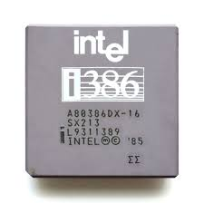
১।১৯87 সালে উন্নত প্রযুক্তির ৮০৩৮৬ প্রসেসর বাজারে আসে।
২।১৯৮৮ সালে ইন্টেল অধিক শক্তির প্রসেসর ৮০৪৮৬ বাজারে আনেন।

Slide 18
১।১৯৯২ সালে মাইক্রোসফট উইন্ডোজ ৩.1 বাজারে আসে।
২।১৯95 সালে মাইক্রোসফট এর পূর্ণাঙ্গ অপারেটিং সিস্টেম Windos-95 বাজারে আনেন।
3।1998 সালে মাইক্রোসফট উইন্ডোজ 98 বাজারে আনেন।
৪।১৯৯৯ সালে ইন্টেল বাজারে আনে পেন্টিয়াম 3 প্রসেসর।
৫।২০০০ সালে মাইক্রোসফট উইন্ডোজ ২০০০ অপারেটিং সিস্টেম বাজারে আসে।
৬।2001 সালে উইন্ডোজ xp-relese হয়।

Slide 19
বাড়ীর কাজ
কম্পিউটারের ব্যবহার বর্ণনা কর।

Slide 20
ধন্যবাদ

